Slide 1
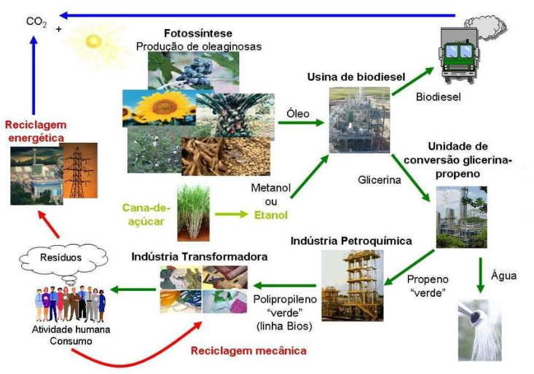
EDIÇÃO 2024 – RESUMO SIMPLES TÍTULO: subtítulo se houver (LETRA 68, TIMES NEW ROMAN, MAIÚSCULAS, NEGRITO, CENTRALIZADO)
Nome completo do autor (estudante ou docente)¹ (tamanho de letra 40, centralizado)
Nome completo do autor (estudante ou docente)² (tamanho de letra 40, centralizado)
Nome completo do autor (estudante ou docente)³ (tamanho de letra 40, centralizado)
Nome completo do autor (estudante ou docente)⁴ (tamanho de letra 40, centralizado)
Nome completo do autor (estudante ou docente)⁵ (tamanho de letra 40, centralizado)
¹ Estudante do curso superior de Tecnologia em nome do curso da Fatec-JB. E-mail: xxxx@fatec.sp.gov.br (tamanho de letra 32, centralizado)
² Estudante do curso superior de Tecnologia em nome do curso da Fatec-JB. E-mail: xxxx@fatec.sp.gov.br (tamanho de letra 32, centralizado)
³ Estudante do curso superior de Tecnologia em nome do curso da Fatec-JB. E-mail: xxxx@fatec.sp.gov.br (tamanho de letra 32, centralizado)
⁴ Prof. Dr. da Fatec-JB. E-mail: xxxx@fatec.sp.gov.br (tamanho de letra 32, centralizado)
⁵ Prof. Ms. da Fatec-JB. E-mail: xxxx@fatec.sp.gov.br (tamanho de letra 32, centralizado)
1 INTRODUÇÃO
Na introdução deve-se constar a delimitação do assunto, o problema de pesquisa, os objetivos, a justificativa (relevância do estudo), e as hipóteses (se houver). A área útil máxima do painel para apresentação dos pôsteres será de 0,90 m de largura x 1,20 m de altura, solicitando que seja obedecida rigorosamente essa forma para evitar que o pôster ultrapasse a área individual. O texto é escrito na fonte Times New Roman, tamanho 32.
2 REVISÃO BIBLIOGRÁFICA
Apresentação da pesquisa bibliográfica e/ou teórica recorrendo a trabalhos que abordam assuntos similares ao pesquisado. Utilizar o mínimo de texto e o máximo de ilustrações (figuras, fotos, gráficos, imagens entre outros) e/ou tabelas possíveis.
O tamanho do texto da identificação e fonte das ilustrações e tabelas é 26, alinhadas às margens da ilustração ou tabela. As ilustrações ficam centralizadas e as tabelas ajustadas ao tamanho da janela.
3 METODOLOGIA DA PESQUISA
São os procedimentos metodológicos, as técnicas de pesquisa, bem como os materiais e métodos utilizados para colocar em prática os objetivos propostos. Descrição de um estudo de caso, de um procedimento experimental são exemplos que contemplam a metodologia de um trabalho científico.
Tabela 1 – Valores de Z_{α/2} em função do grau de confiança
Fonte: Triola (1998, p. 158)
4 RESULTADOS E DISCUSSÃO
Apresentar de forma textual e/ou visual (ilustrações e/ou tabelas) os resultados da pesquisa. Fazer uma análise crítica dos resultados da pesquisa com base nos estudos discutidos na revisão bibliográfica e/ou fundamentação teórica, bem como por meio de outros trabalhos semelhantes são exemplos que contemplam esta seção. Ou seja, os resultados da pesquisa confirmam a teoria, complementam a teoria, refutam a teoria, apresentam condições de contorno para entender a teoria e assim por diante.
5 CONSIDERAÇÕES FINAIS
Fazer uma breve síntese do objetivo do trabalho e como ele foi alcançado, destacar os principais resultados obtidos, bem como sugerir pesquisas futuras e comentar as limitações do estudo são exemplos para construir esta seção. Ou seja, a conclusão (ou as considerações finais) é a parte final do texto, onde são apresentadas conclusões ou as considerações finais correspondentes aos objetivos ou hipóteses propostas. É um processo de síntese dos principais resultados, com as críticas do autor e as contribuições do trabalho realizado. Portanto, na conclusão, torna-se necessário responder aos objetivos e as hipóteses do trabalho.
O autor do trabalho deverá permanecer junto ao pôster, durante todo o tempo da sessão, para responder às questões aos interessados.
Organizar as informações de modo que as ideias centrais do trabalho sejam facilmente apreendidas e utilizar todos os recursos disponíveis para o pôster despertar o interesse do público.
Todo material necessário para fixação dos pôsteres será de responsabilidade do autor apresentador, não havendo disponibilidade de material colante, como fita adesiva, tesoura, cola entre outros.
Os horários para fixação dos pôsteres serão determinados de acordo com o dia de apresentação, devendo ser fixado até no máximo uma hora antes do início da apresentação e retirado logo após o final do período de apresentação.
REFERÊNCIAS
As referências consistem em uma relação das fontes bibliográficas lidas e citadas no pôster, elaboradas conforme a norma da ABNT NBR 6023:2018, espaço simples no corpo da referência, alinhadas à margem esquerda e com espaço simples entre elas.
A lista de referências deve ser organizada em ordem alfabética; para referências de obras de mesmo autor deve-se ordenar, também, em ordem cronológica decrescente.
As referências de obras de acesso exclusivo em meio eletrônico devem seguir as mesmas características da referência definida para aquele determinado tipo de documento acrescido das informações de endereço eletrônico (Disponível em: endereço eletrônico) e data do acesso (Acesso em: dia mês abreviado ano).
Texto. Texto. Texto. Texto. Texto. Texto. Texto. Texto. Texto. Texto. Texto. Texto. Texto. Texto. Texto. Texto. Texto. Texto. Texto. Texto.
Texto. Texto. Texto. Texto. Texto. Texto. Texto. Texto. Texto. Texto. Texto. Texto. Texto. Texto. Texto. Texto. Texto. Texto. Texto. Texto.
Texto. Texto. Texto. Texto. Texto. Texto. Texto. Texto. Texto. Texto. Texto. Texto. Texto. Texto. Texto. Texto. Texto. Texto. Texto. Texto.
Texto. Texto. Texto. Texto. Texto. Texto. Texto. Texto. Texto. Texto. Texto. Texto. Texto. Texto. Texto. Texto. Texto. Texto.
Texto. Texto. Texto. Texto. Texto. Texto. Texto. Texto. Texto. Texto. Texto. Texto. Texto.
AGRADECIMENTOS/APOIO FINANCEIRO: órgão financiador do trabalho.
Agradecemos à Fatec-JB, pelo incentivo....
À FAPESP.
Ao CNPQ, à CAPES.
Agradecer aos órgãos e pessoas que apoiaram, de alguma maneira, o trabalho.
Figura 1 - Cadeia Produtiva do Biodiesel no Brasil
Fonte: Varela (2012, p. 155)
Tipos | Grão (kg/hm²) | Óleo (L/hm²)
Mamona (não irrigado) | 950-381 | 450-1590
Algodão (irrigado) | 887-910 | 150-370
Amendoim (irrigado) | 237 – 5160 | 814-1780
Soja (irrigado) | 1980-3660 | 383-650
Girassol (irrigado) | 1325-2470 | 571-1030

